Slide 1
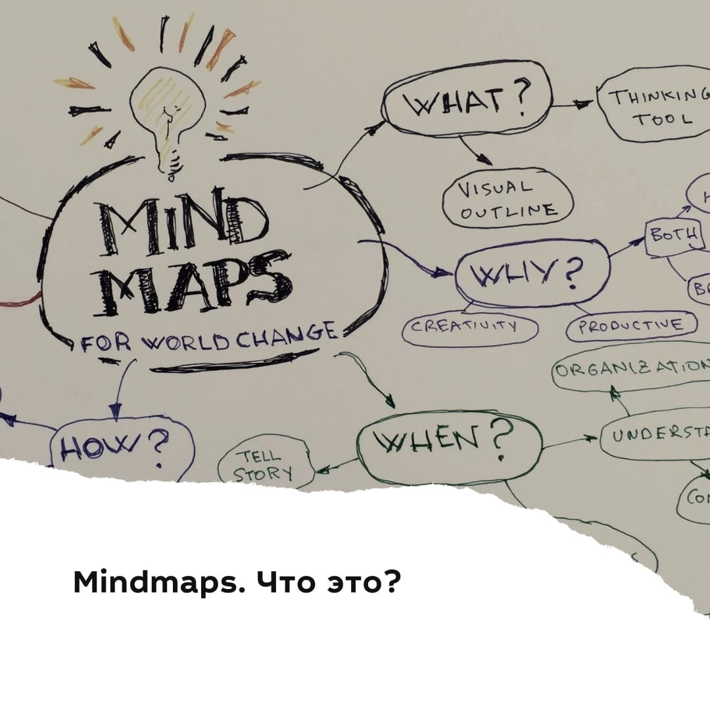
5М
5М
5М
«Интеллект-карта как инструмент
учителя»

Slide 2
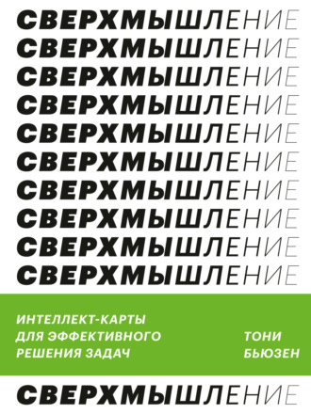
MindMap – мыслительные карты (карты памяти, карты ума, умственные карты или интеллект- карты), в переводе с английского языка, были изобретены американским учёным Тони Бьюзеном в 60-70 годах XX века и представлены в его книгах «Супермышление» и «Научите себя думать».

Slide 3
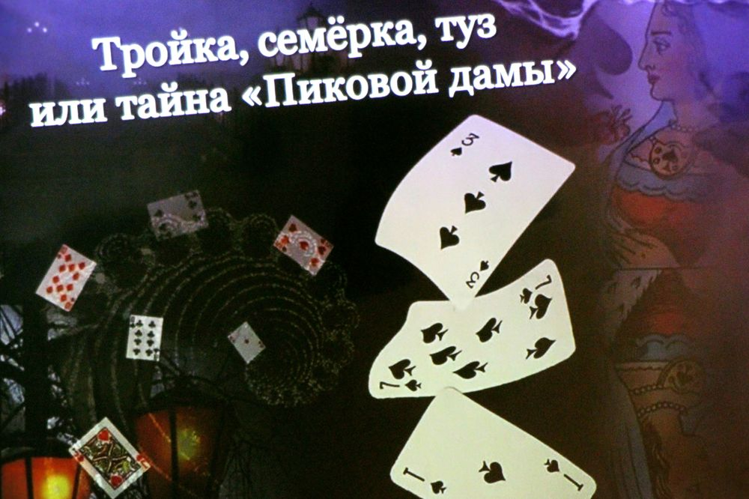
Секреты интеллект- карт

Slide 4
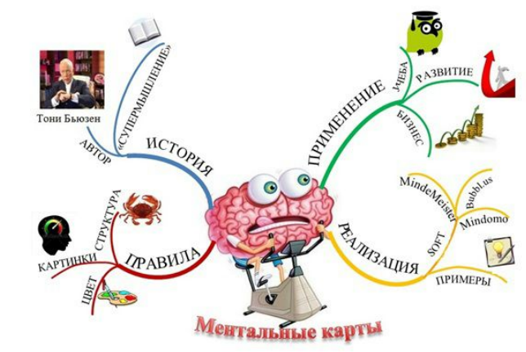
При составлении интеллект- карты используют разнообразные символы ( картинки, фотографии и другие обозначения, помогающие лучше и наиболее полно изобразить информацию)

Slide 5
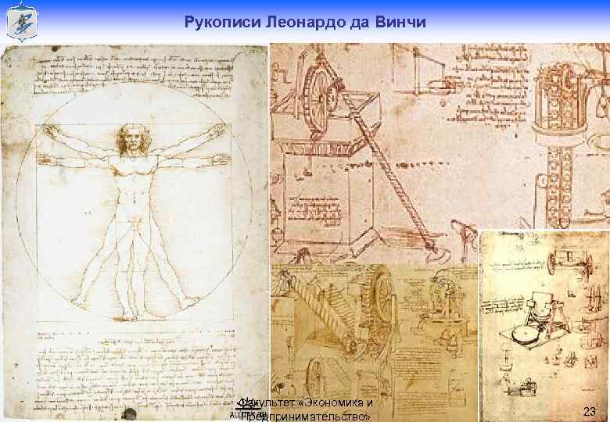
Секрет 1.
Картирование мышления использует преимущество изображений
Тони Бьюзен исследовал мыслительные системы античности и Ренессанса и выяснил, что Великие мыслители, такие как Леонардо Да Винчи, делали свои записи совсем иначе, они использовали рисунки, коды и соединительные линии. Их записи были живыми!

Slide 6
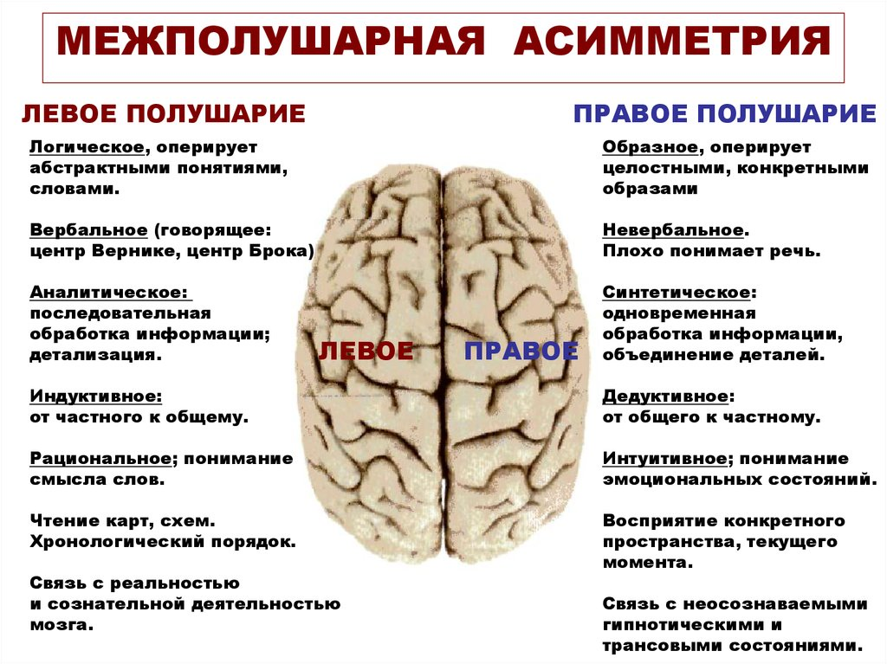
Секрет 1.
Лучше мыслить ≪всем≫ мозгом
Интеллект-карты интегрируют изображения, цвета и символы, можно говорить о них как о методе ≪целостного≫ мышления, когда задействованы в мышлении оба полушария мозга

Slide 7
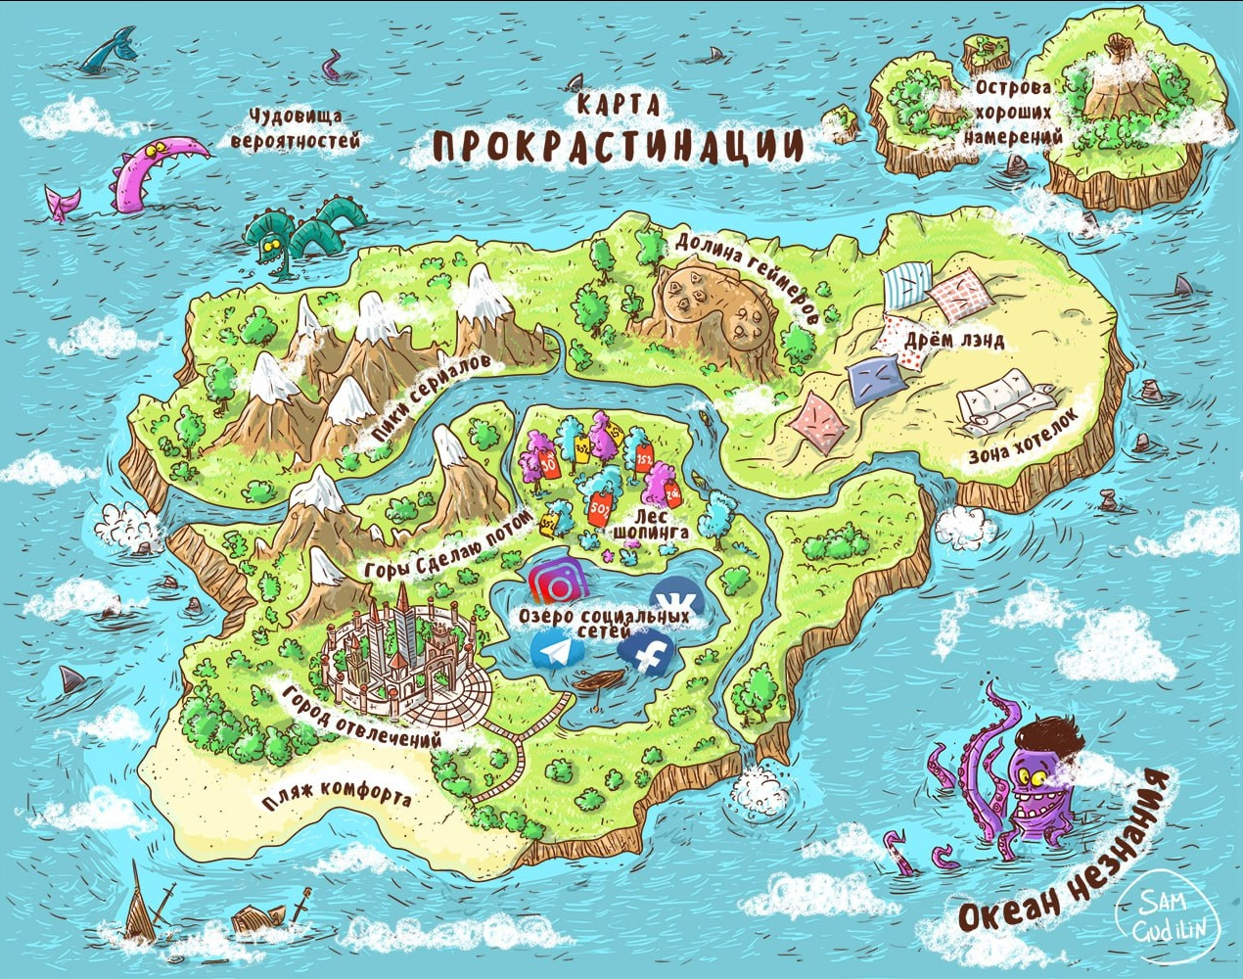
Как называется эта карта?

Slide 8

Секрет 2.
Ассоциативный характер картирования
Выделению ключевого слова ассоциативной цепи Бьюзен придаёт едва ли не главное значение. .
Т. Бьюзен метко сравнил ассоциации с фейерверком: сначала возникает одна мысль, которая «взрывается», порождая несколько новых, те тоже «взрываются» и порождают множество очередных мыслей – и так много раз.

Slide 9
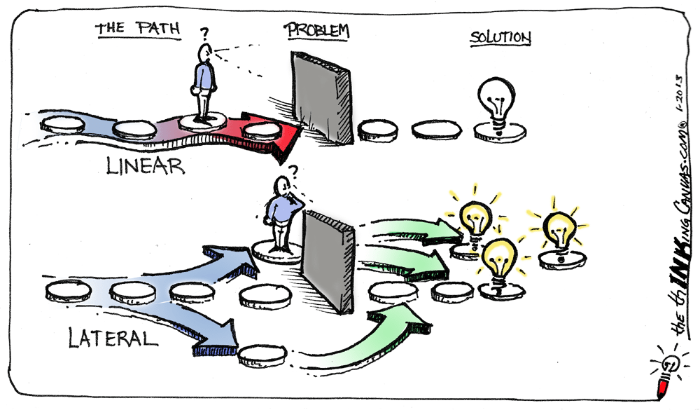
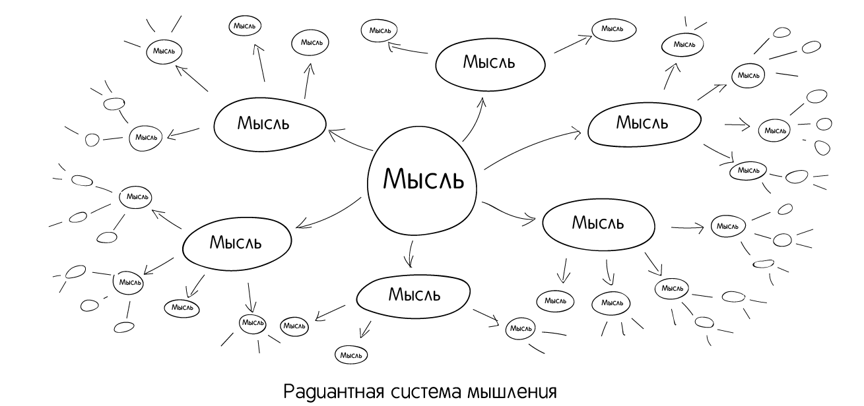
Что дает ассоциативный характер картирования?
Такое мышление позволяет быстро подключать к решению проблемы сведения из разных областей. Данный тип мышления действует как бы в обход логики. Решение проблемы в данном случае может быть не только более быстрым, но и более глубоким, а подход к этому решению – нестандартным.
Латеральное мышление (дивергентное мышление)-заключается в поиске множества решений одной и той же проблемы.
—термин ввел психолог Эдвард де Боно в книге «Искусство думать: Латеральное мышление как способ решения сложных задач» 1967 года.
Ментальные карты Бьюзена - ассоциативный метод активизации мышления. Ассоциация - это связь между отдельными представлениями, при которой одно из представлений вызывает другое.

Slide 10
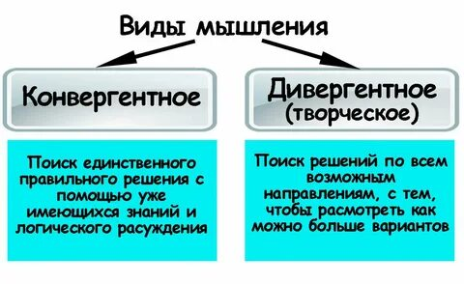
Методологические и теоретические основания
Латеральное мышление (дивергентное) - это смещенное мышление (от латинского lateralis - боковой). Его еще называют «дивергентное», и оно отличается от традиционного тем, что его фокус перенаправляется на вторичные, самые неожиданные или неприметные объекты. Простыми словами, латеральное мышление позволяет посмотреть на проблему с неочевидных сторон и на этой основе сгенерировать творческие решения.
В 60-х годах ХХ века американский психолог Джой Гилфорд разработал теорию креативности, согласно которой человеческое мышление может быть направленным на одновариантное решение проблемы по чёткому алгоритму (конвергентное мышление) или предполагающим обширную вариативность решения одной проблемы (дивергентное мышление).

Slide 11


Slide 12
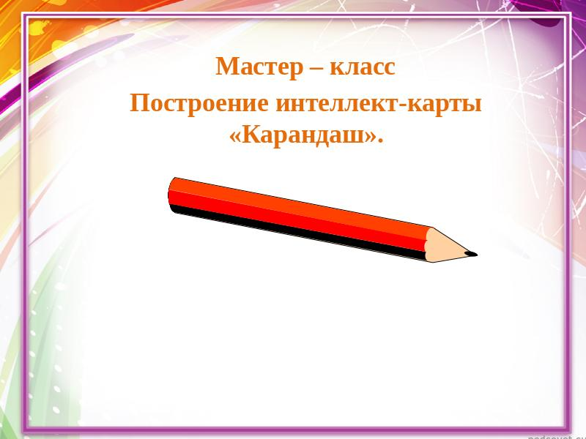
Основная идея, проблема или слово располагается в центре. Выделению ключевого слова ассоциативной цепи Бьюзен придаёт едва ли не главное значение

Slide 13
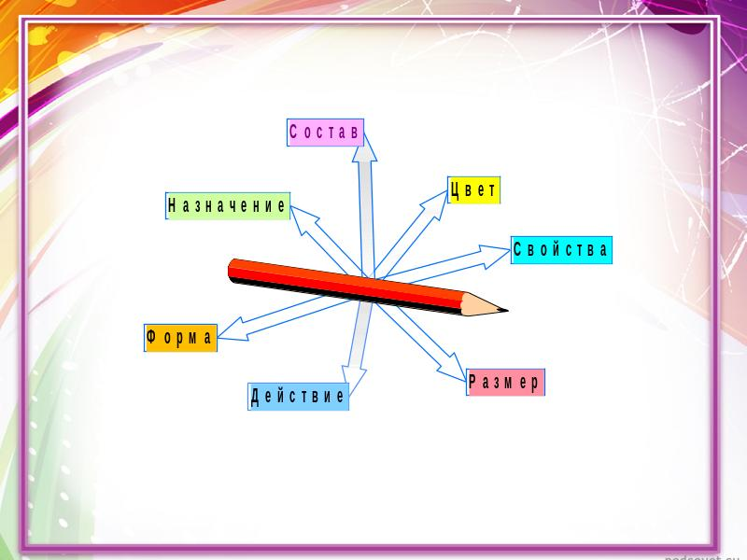

Slide 14
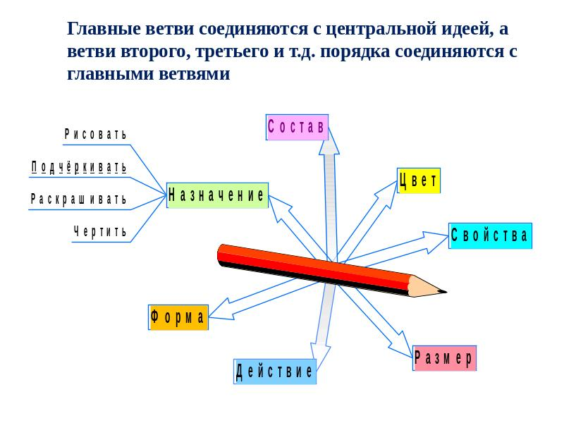

Slide 15
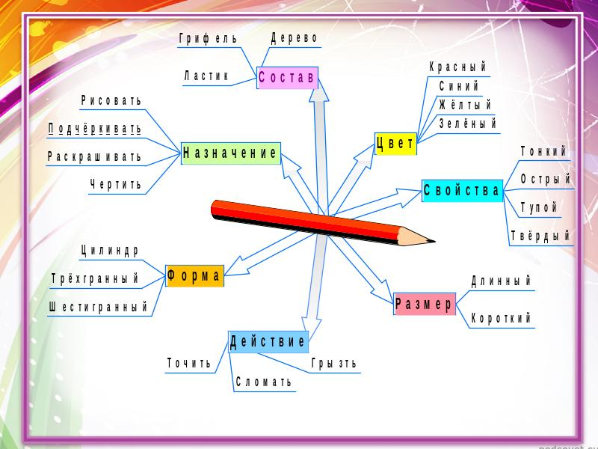

Slide 16
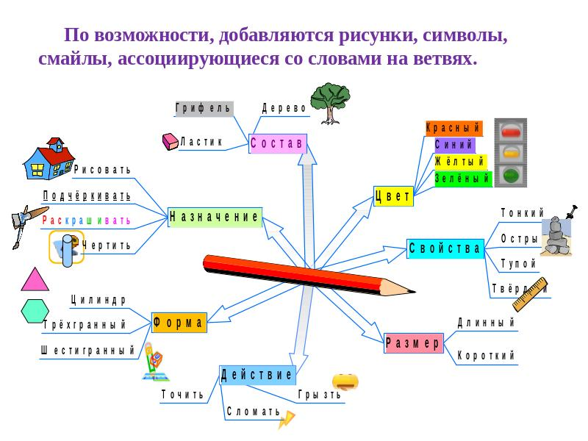

Slide 17
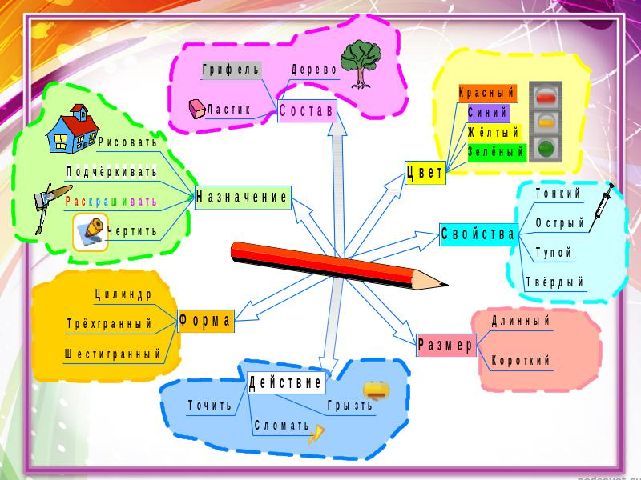
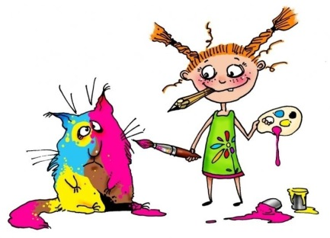

Slide 18
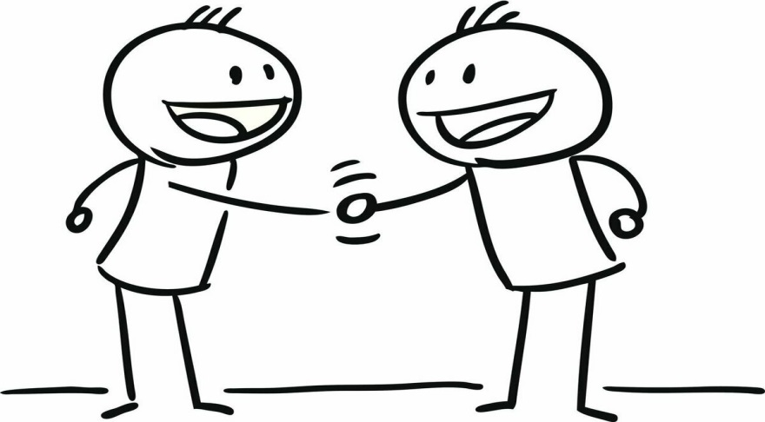
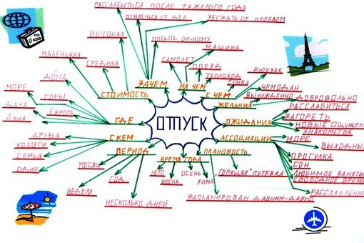
Работа в парах
1 задание проанализировать готовую интеллект-карту и рассказать о центральном объекте карты.
2 задание - самостоятельно составить интеллект –карту на тему «Отпуск» .

Slide 19
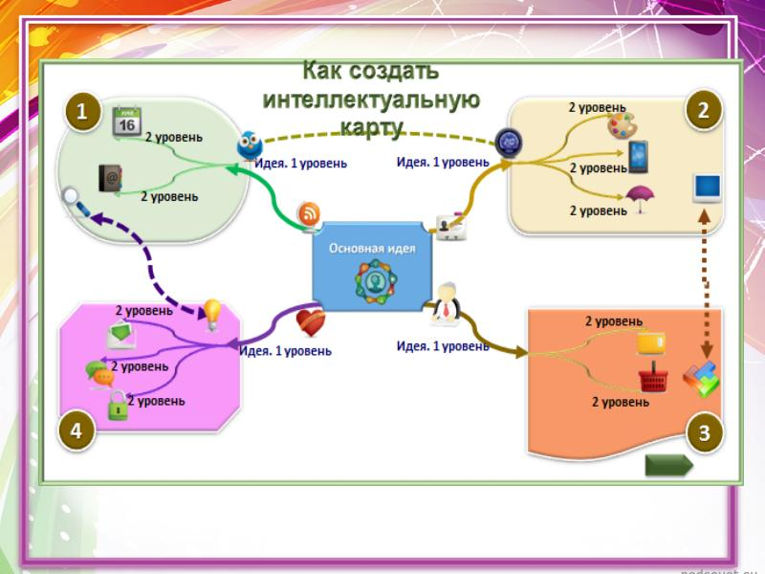

Slide 20
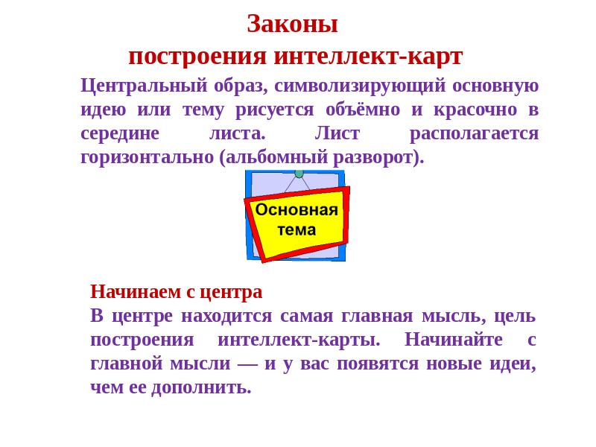

Slide 21
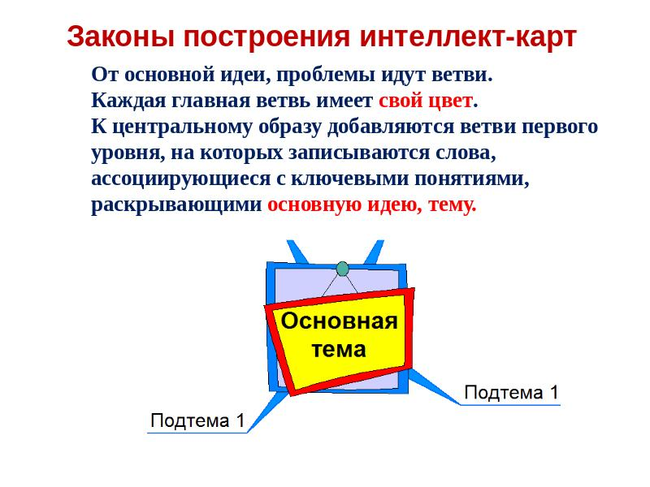

Slide 22
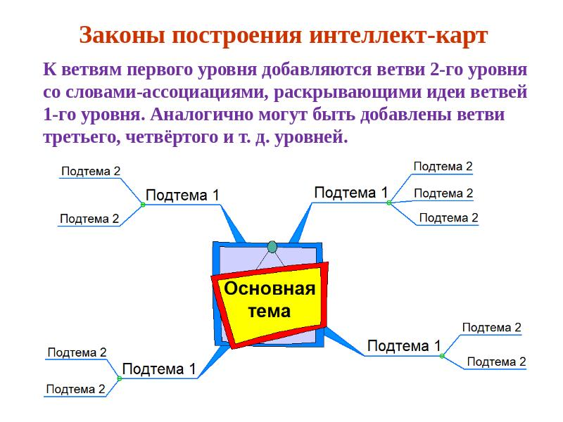

Slide 23
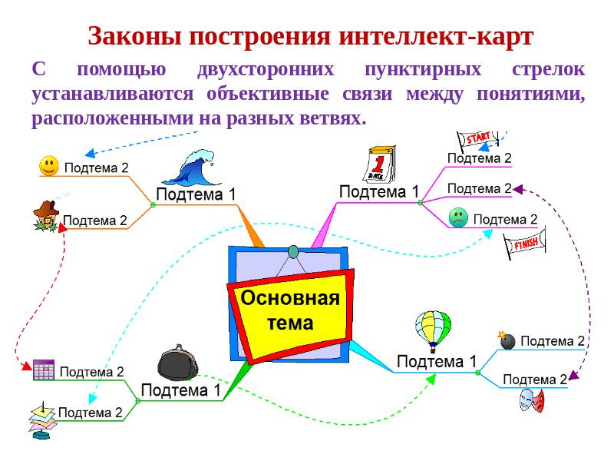

Slide 24
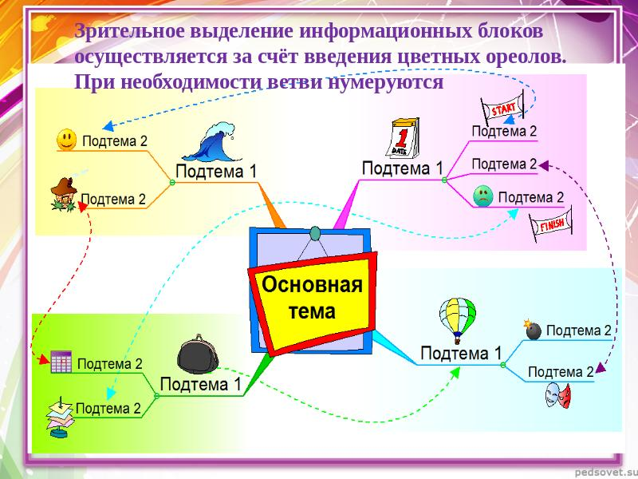

Slide 25
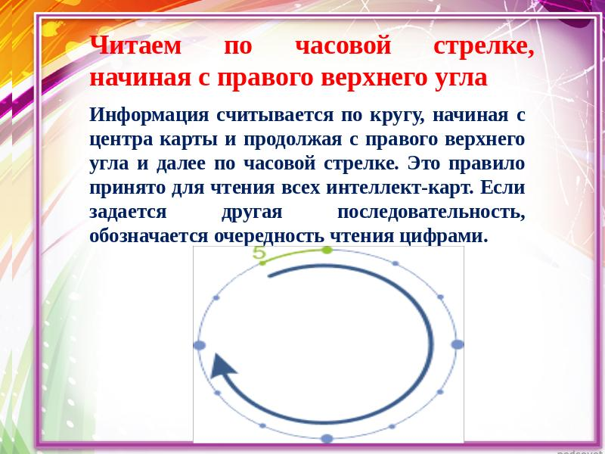

Slide 26
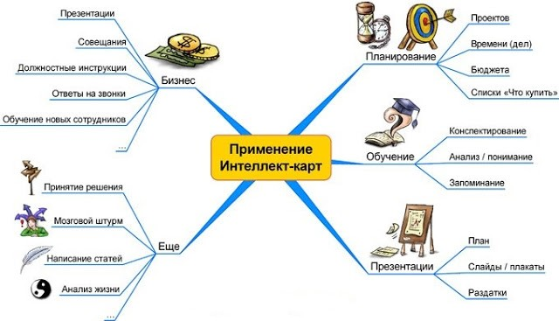
ОБЛАСТЬ ПРИМЕНЕНИЯ

Slide 27
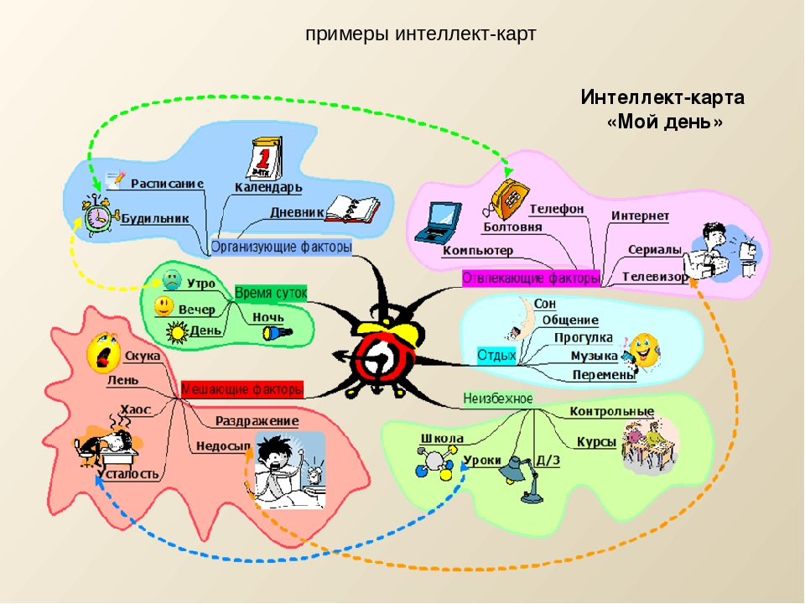

Slide 28
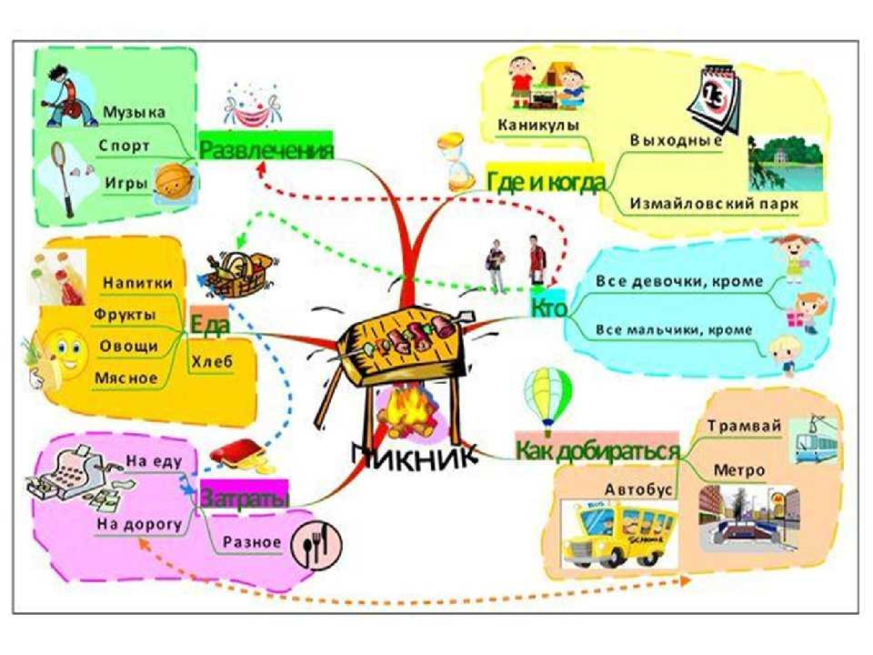

Slide 29
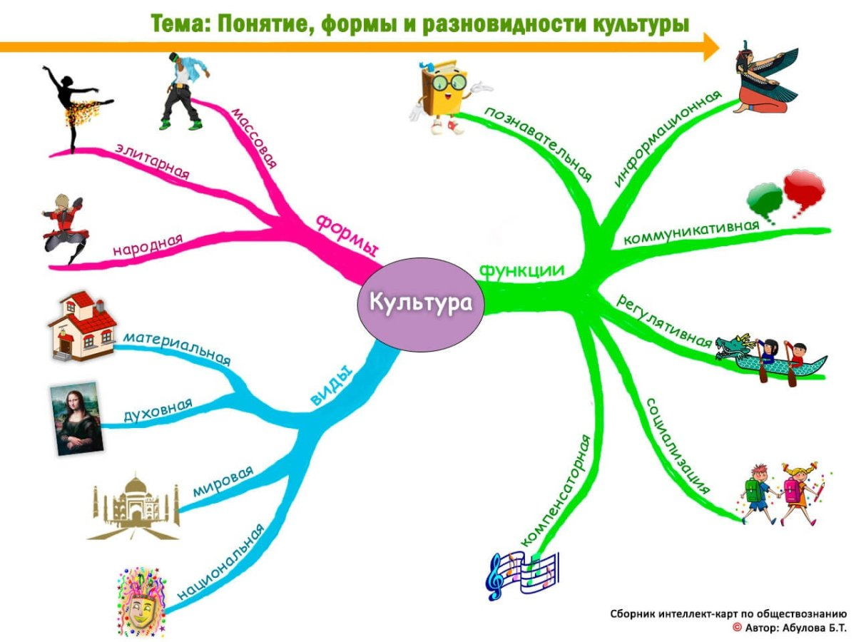

Slide 30
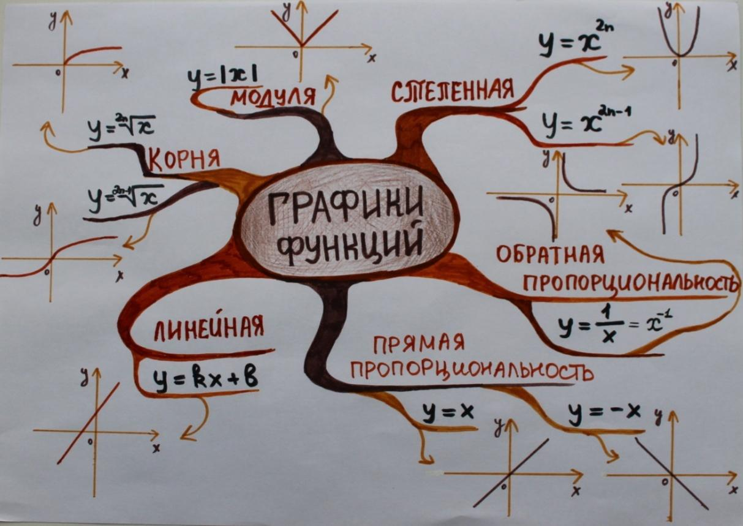

Slide 31
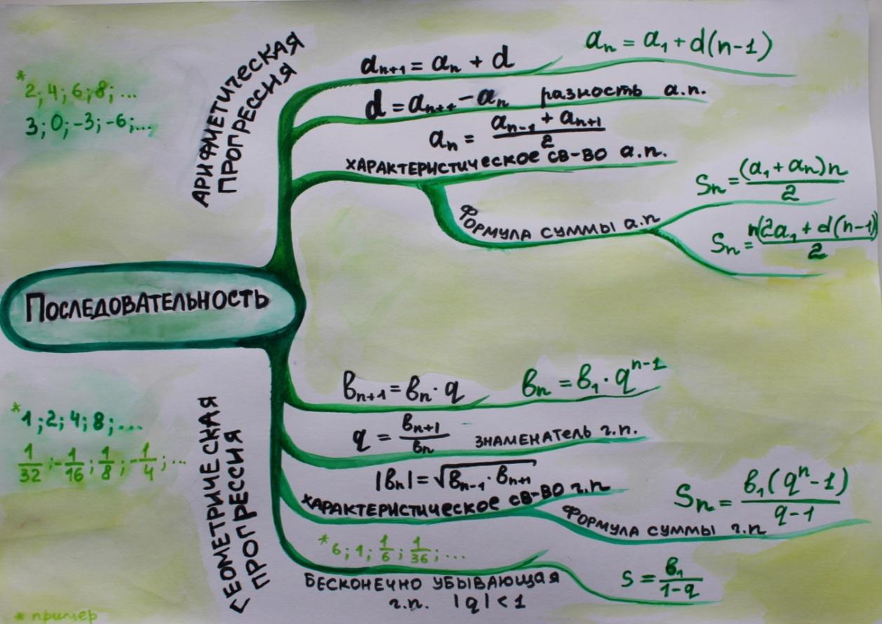

Slide 32
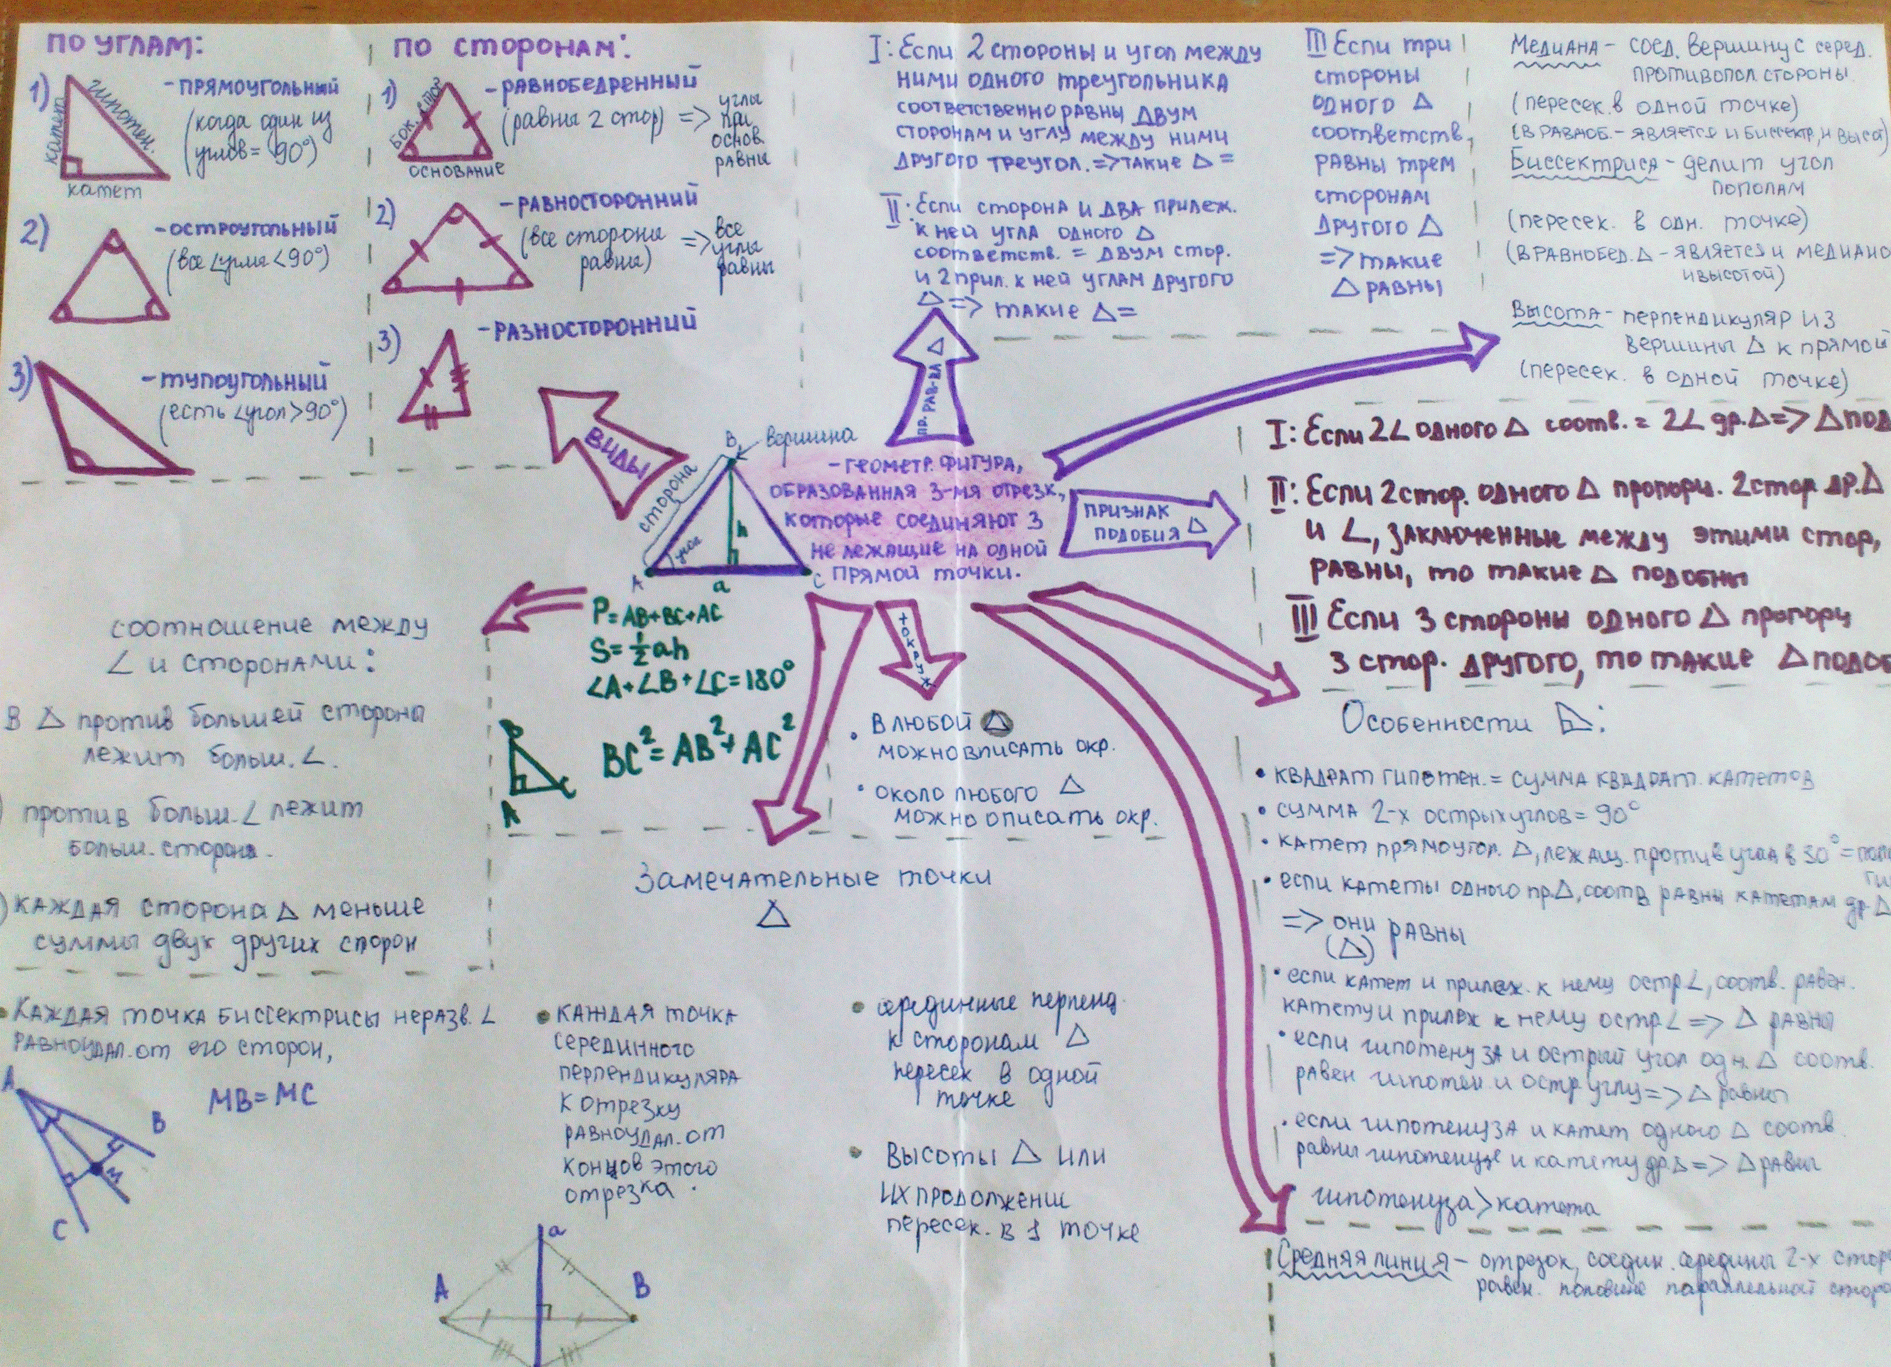

Slide 33
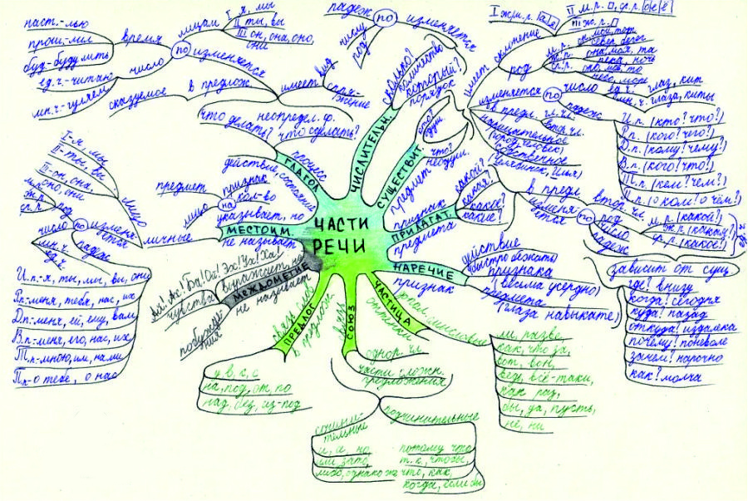

Slide 34
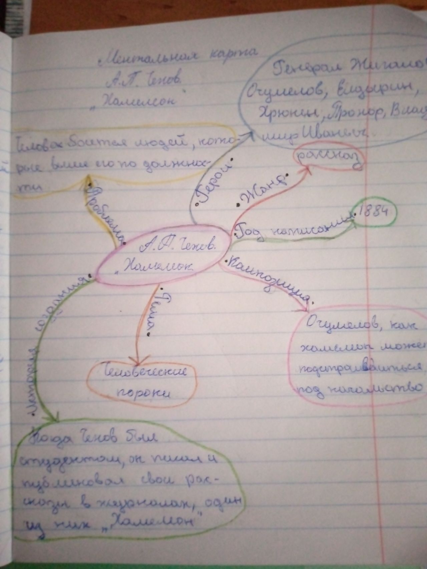

Slide 35
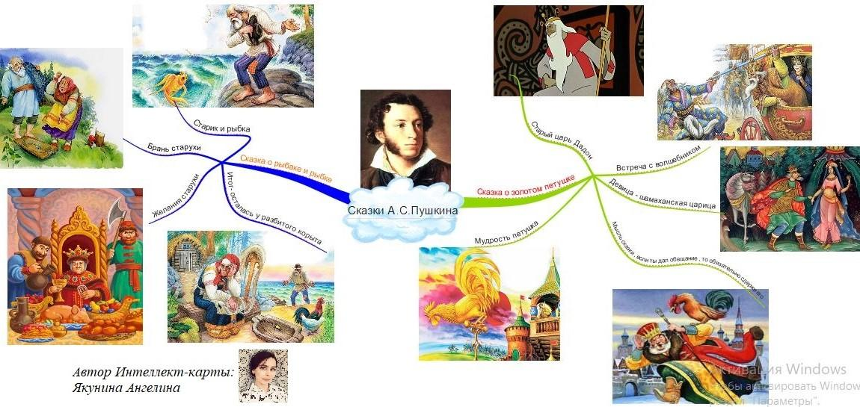

Slide 36
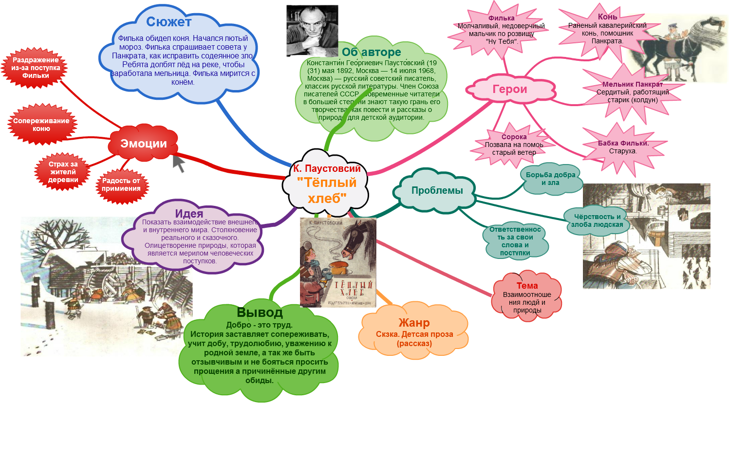

Slide 37
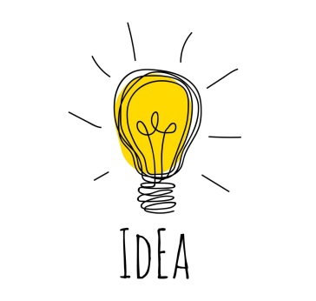
Идея педагогического приема
состоит в том, чтобы уловить мысль, отразить причинно- следственные связи мысли с известными понятиями и найти место новым понятиям и информации.
Эта карта сначала используется в качестве наглядного пособия, затем дети получают карту с недостающими элементами. Вклеивают рисунки, в последующем заполняют карту названиями. Тем самым информация прочно закрепляется в памяти обучающихся. Такое построение учебной деятельности способствует тому, что обучающиеся многократно, но без специального заучивания проговаривает отдельные правила и учится строить связный рассказ.
.

Slide 38
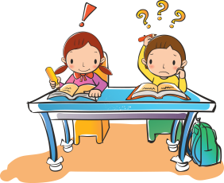
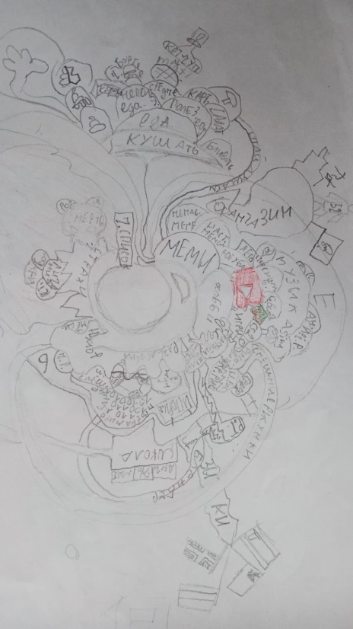
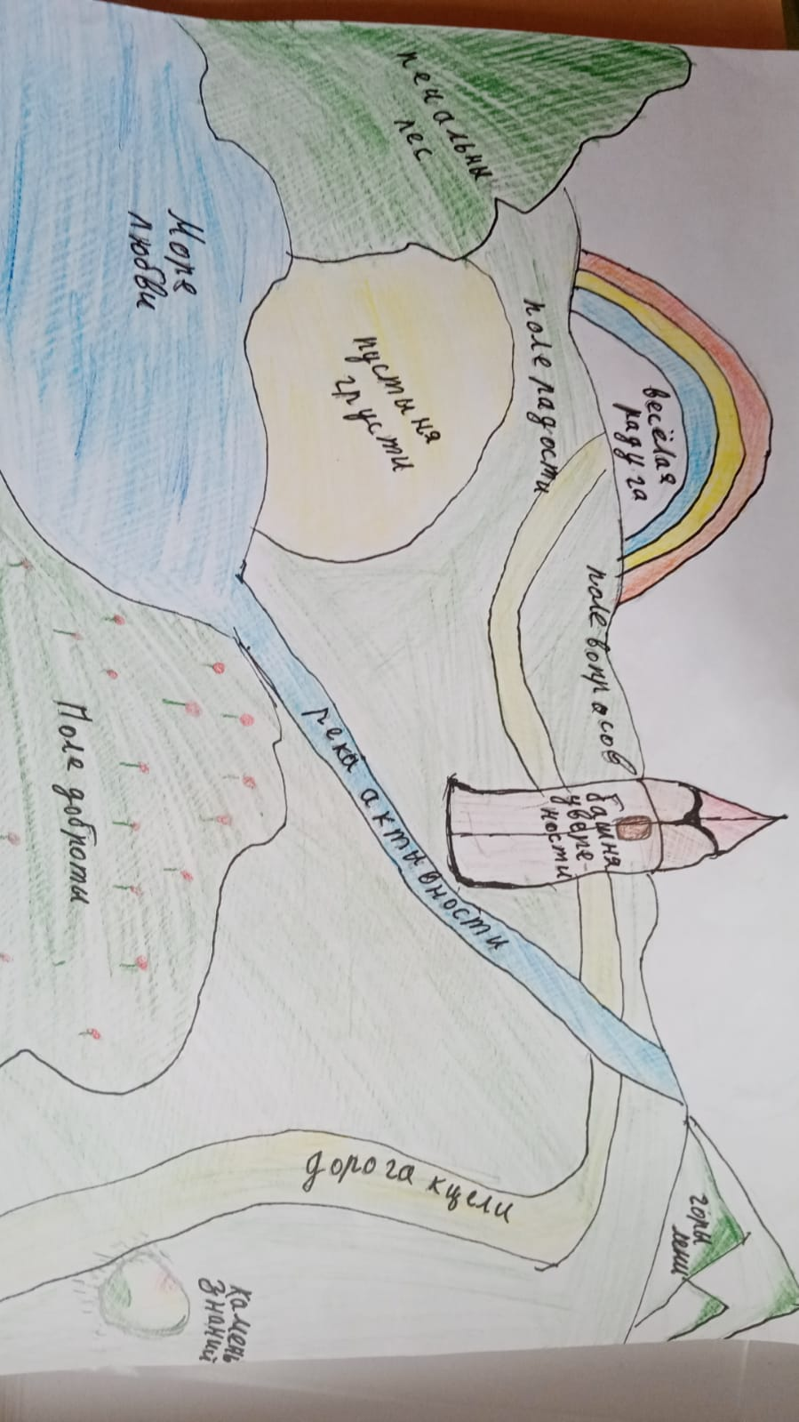
Примеры карт, мыслящие креативно детей

Slide 39
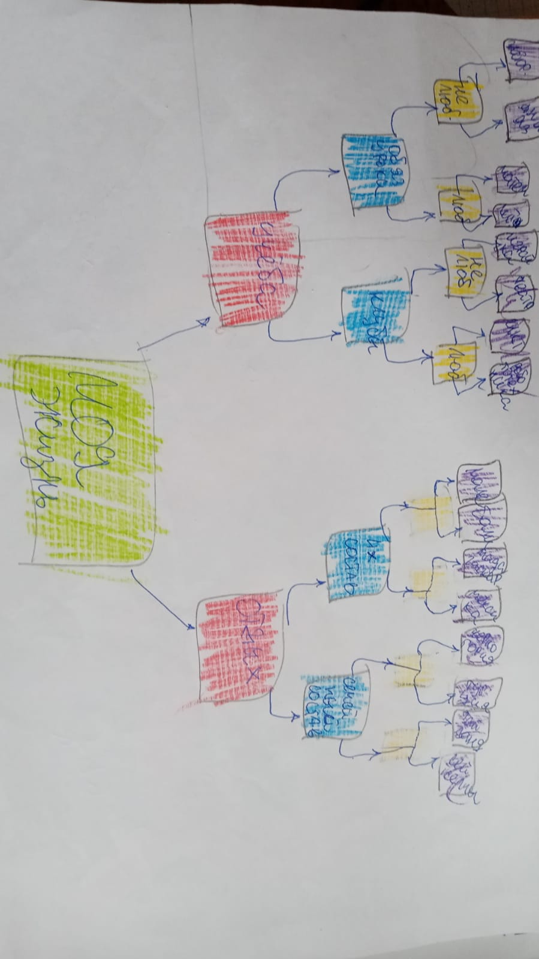

Примеры карт, мыслящих структурно детей

Slide 40
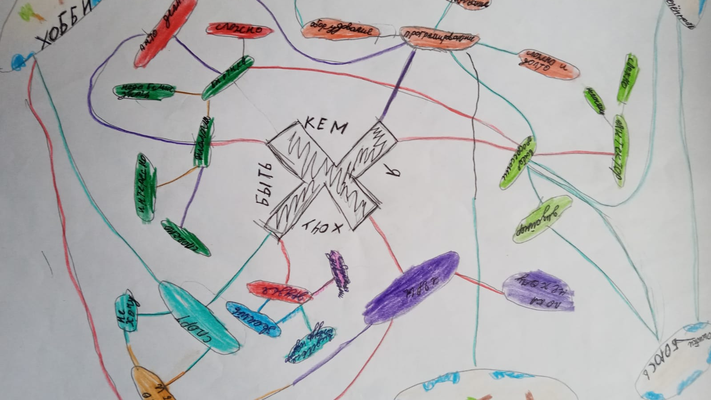

Визуализация потока информации, систематизация по блокам, определение приоритетов, обнаружение связей и закономерностей.

Slide 41
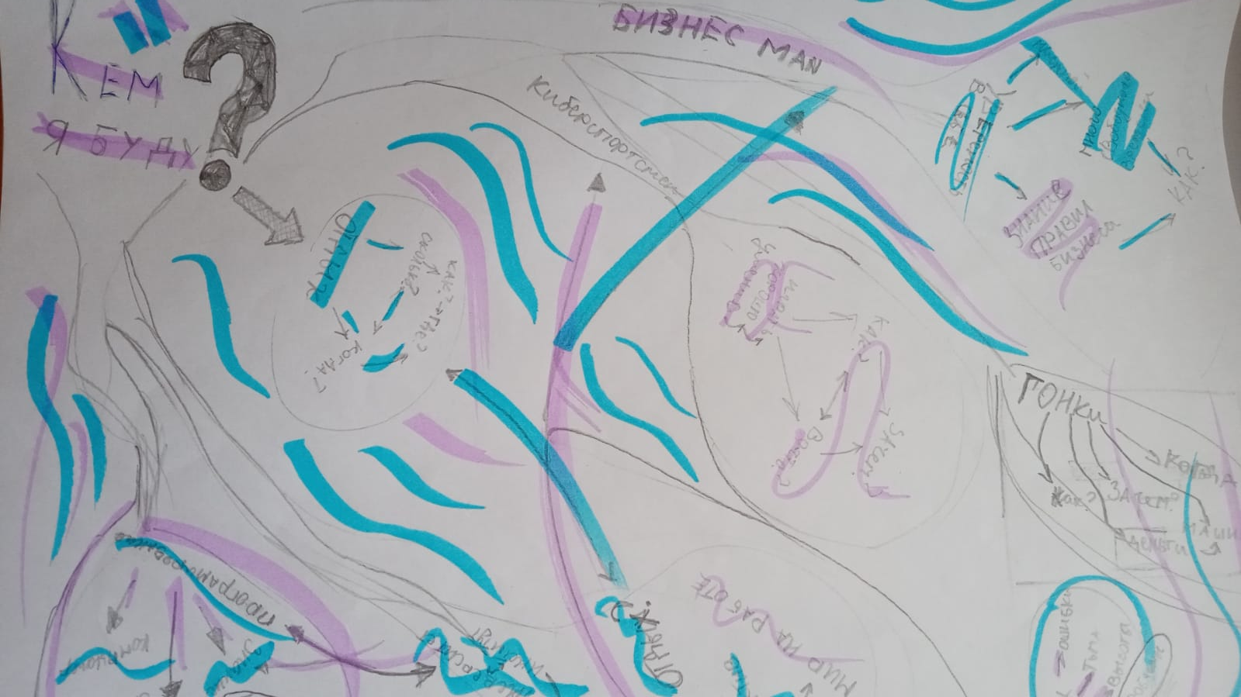
Интеллект-карты позволяют легко прослеживать взаимосвязи идей и облегчают поиск альтернативных решений.
Осуществление выбора: поиск решений в сложной ситуации; рассмотрение различных вариантов решения задач;. позволяющая ему производить обобщение и абстрагирование

Slide 42
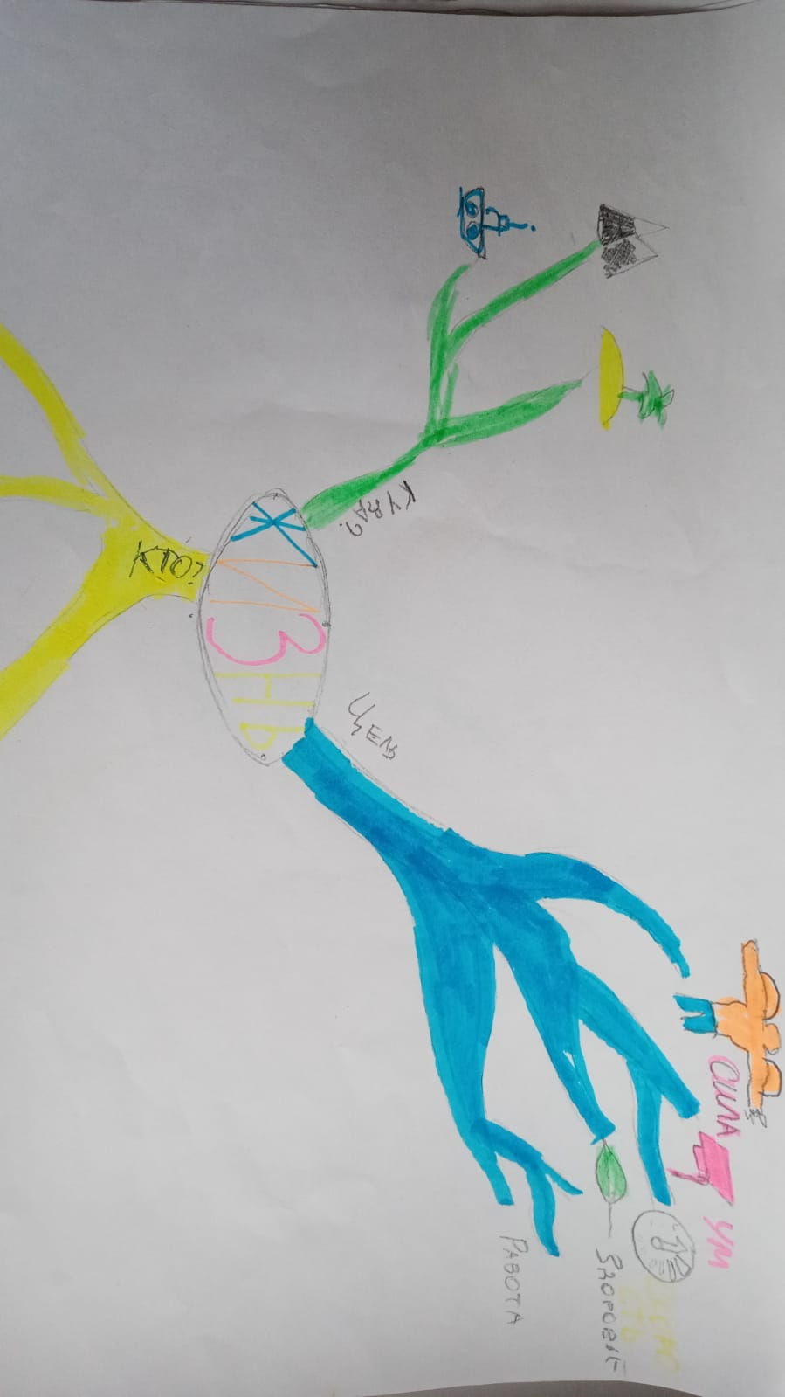
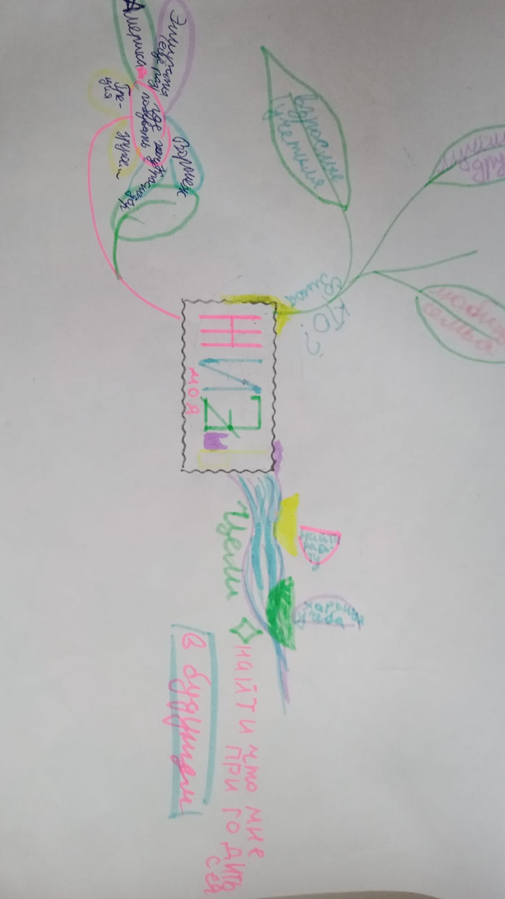
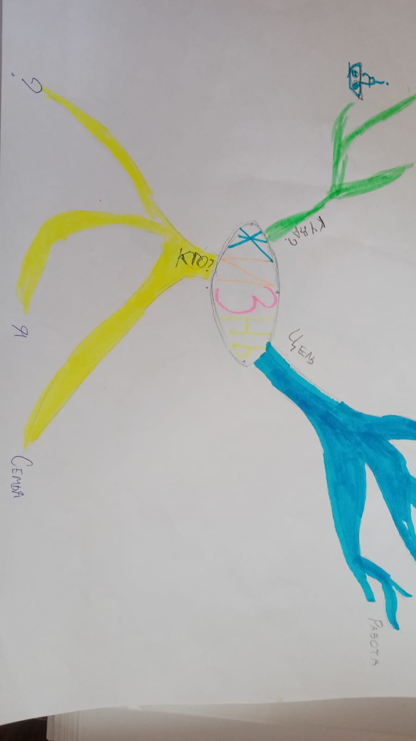
После упорядочивания и систематизации информации проще понять ход своих мыслей, выделять главную мысль, увидеть цель и найти путь к достижению этой цели
Интеллект-карта наводит на мысли о новых идеях, возникающих при рассмотрении пустых веточек в целостной картине

Slide 43
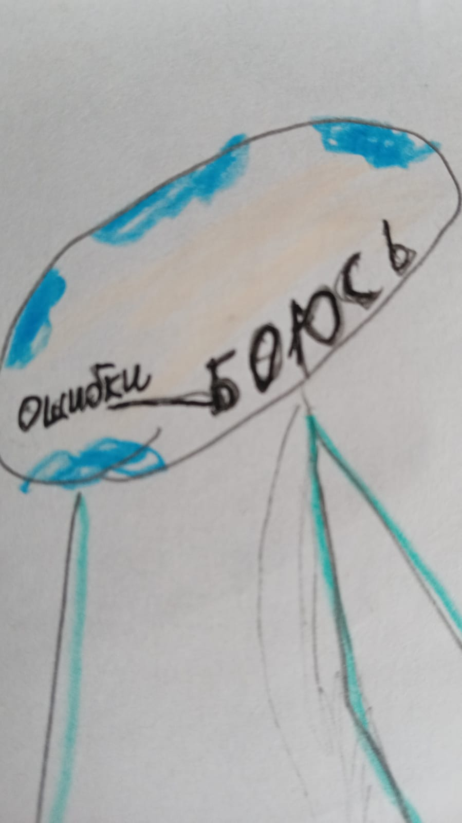
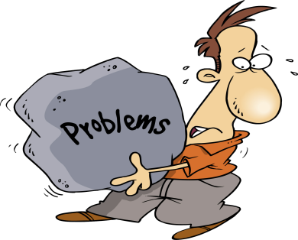
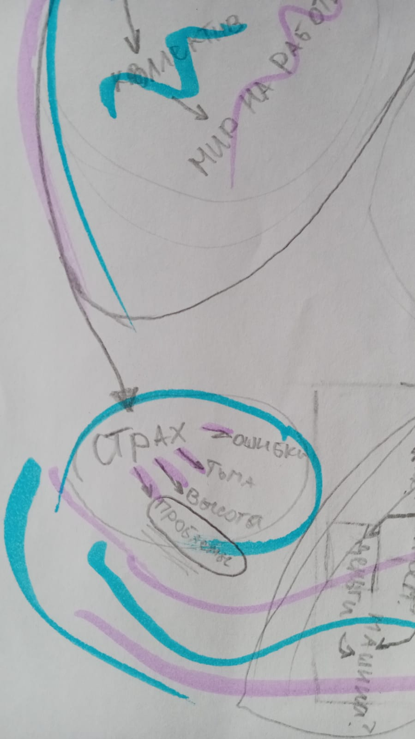

ИК помогают вывести на поверхность глубинные переживания и тем самым способствуют самопознанию.

Slide 44

«Побочное» Решение, рождаемое в ходе самого процесса -решение личных проблем
3 этапа работы с проблемой – понять, принять (задача) и менять

Slide 45

Решение, рождаемое в ходе самого процесса
«Побочное» Решение, рождаемое в ходе самого процесса – вспомнил детские мечты

Slide 46




Проблемные зоны-недостаточное знание собственных ресурсов и склонностей.

Slide 47


Проблемные зоны- размытость представлений
непонимание себя, несформированность навыков планирования - увидеть цель и найти путь к достижению этой цели

Slide 48

Проблемные зоны-Неосознание возможности применения карт
Для непосвященного картирование мышления выглядит очень непривычно. Нередко недостаточно подробное объяснение метода приводит к тому, что о нем создается весьма поверхностное представление.

Slide 49
В чём я вижу результативность применения интеллект-карт?
В современном мире с большим потоком информации, данный метод может дать огромные положительные результаты в обучении школьников, поскольку дети учатся выбирать, структурировать и запоминать ключевую информацию, а также воспроизводить и самостоятельно переносить приобретенные знания в новые ситуации.
Применение ассоциативных карт предоставляет ребенку возможность моделирования реальности; создания общего пространства при обсуждении той или иной ситуации из жизни.
ИК стимулируют мышление, снижают защиты и помогают создать безопасную обстановку для самораскрытия, помогают «растопить лед» на начальных стадиях работы. При этом становятся доступными такие процессы восприятия, которые протекают за пределами сознания. ИК помогают вывести на поверхность глубинные переживания и тем самым способствуют самопознанию. Метафоричность ИК позволяет ребенку воспринимать проблемы на расстоянии и символично. Работа с любой метафорой представляет собой поиск ресурса, предполагает опору на него в самом человеке.

Slide 50

Задание«Алфавит»
Каждый из участников вытягивает из шляпы букву алфавита,
называет возможности интеллект-карт словом на эту букву (помогает, структурирует, воспроизводит, систематизирует и т.д.).
.

Slide 51

за внимание, творческую работу и сотрудничество!

